Slide 1
聖徒腳踪
6/6-8/29 12 classes(7/4 no class)
Notes:
三谷基督徒會堂主日學（2021年6-8月）
聖徒腳踪
（06/06/2021）第一課 呂小敏 陳海山
《迦南诗歌》
（06/13/2021）第二課 吴勇长老 陳 洲
《不灭的灯火》
（06/20/2021）第三課 黃美廉 陳海山
台灣台南人，基督徒，她自幼罹患腦性麻痺，說話及行動也受到影響，後來在美國長大，求學，在加州州立大學洛杉磯分校獲得藝術博士，曾獲得1993年中華民國十大傑出青年[1]，並多次舉行畫展，著有《心靈的顏色》、《畫家畫話-黃美廉的彩筆世界》等書[2]，現任藝術工作室負責人
（06/27/2021）第四課 蔡蘇娟 陳 洲
《暗室之后》
（07/04/2021） 國慶日假期
（07/11/2021）第五課 艾偉德 陳海山
1902年2月24日－1970年1月3日）是一位原籍英國的獨立女傳教士，被稱為「小婦人」
（07/18/2021）第六課 考门夫人 陳 洲
《荒漠甘泉》
（07/25/2021）第七課 邊雲波 陳海山
1925年3月12日－2018年2月14日）中國基督教傳道人、長詩《獻給無名的傳道者》作者。
幫助王明道從事文字工作
（08/01/2021）第八課 袁相忱 陳 洲
1914年-2005年8月16日）是中國大陸著名的基督教家庭教會領袖
（08/08/2021）第九課 司徒雷登 陳海山
出生於大清杭州，逝世於美國華盛頓。美國傳教士，燕京大學創始人，中華民國政府遷台前最後一任美國駐華大使
（08/15/2021）第十課 大衛鮑森 陳 洲
（08/22/2021）第十一課 學園傳道會 陳海山
是一個大學和大學生福音主義不分宗派的基督教組織，1951年由比爾·布萊和沃內·布萊夫婦創立於加州大學洛杉磯分校，起初是一群大學生的組織。自此之後，學園傳道會擴展他們的傳教目標至成人專家、家庭、運動員和高中生等。2011年，學園傳道會在世界191個國家有25,000名傳道士。
（08/29/2021）第十二課 海外校园 陳 洲

Slide 2
（06/06/2021）第一課 呂小敏 陳海山
（06/13/2021）第二課 吳勇長老 陳 洲
（06/20/2021）第三課 黃美廉 陳海山
（06/27/2021）第四課 蔡蘇娟 陳 洲
（07/04/2021）國慶日假期
（07/11/2021）第五課 艾偉德 陳海山
（07/18/2021）第六課 考門夫人 陳 洲
（07/25/2021）第七課 邊雲波 陳海山
（08/01/2021）第八課 袁相枕 陳 洲
（08/08/2021）第九課 司徒雷登 陳海山
（08/15/2021）第十課 大衛鮑森 陳 洲
（08/22/2021）第十一課 學園傳道會 陳海山
（08/29/2021）第十二課 海外校園 陳 洲

Slide 3
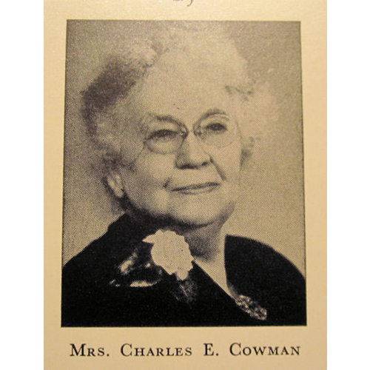
Notes:
https://us02web.zoom.us/j/81334966631?pwd=eXhTa2FyZ05qQWV5S3hrMTlVeTZ6Zz09

Slide 4
《荒漠甘泉》 考門夫人 Mrs.Charles E.Cowman
在考門先生與疾病鬥爭期間，考門夫人開始提筆寫作，以日記形式記錄二人的心路歷程，靈修生活，後來彙集而成，便是荒漠甘泉（Streams in the Desert）。這本書能帮助和鼓励那么在艰困中奋斗、在苦难中挣扎的人。
以賽亞書35：6
在曠野必有水發出；在沙漠必有河湧流
荒漠甘泉以聖經中的經句爲依據，結合其他神學著作中的引用，並結合夫妻二人的「見證，領受」，對《聖經》中某些經文展開了非常深入的闡釋。教導人們如何通過閱讀聖經，明白神的話語，開展靈修生活。
該祈禱書，於基督教世界裏被譽爲：「一座支取不盡的心靈寶庫，一泓鮮活的甜美的生命甘泉。」
Notes:
荒漠甘泉以聖經中的經句爲依據，也引入了其他神學著作中的段句，並結合夫妻二人的「見證和靈修生活」，對《聖經》中某些經文展開了非常深入的闡釋。教導人們如何通過閱讀聖經聆聽「神」的話語並明白神的旨意。該祈禱書，於基督教世界裏被譽爲：「一座支取不盡的心靈寶庫，一泓鮮活的甜美的生命甘泉。」

Slide 5

《荒漠甘泉》 考門夫人 Mrs.Charles E.Cowman
1870年3月3日-1960年4月17日
生於美國伊利諾州，基督教傳道人，作家，教育家
1901年 遠東傳教會(Oriental Missionary Society) , 主要活動範圍為中國，韓國與日本。
國際宣教會前身 ( One Mission Society；簡稱 OMS）
1926年 上海考门纪念圣经学院
《荒漠甘泉》Streams in the Desert
《黑门山路》Mountain Trailways for Youth
Notes:
原名丽蒂 伯德（Lettie Bard）
「遠東傳教會」國際宣教會前身(One Mission Society；簡稱 OMS)
1901年，美國傳教士考門夫婦（(Charles Cowman， Mrs.Charles E.Cowman) 與日本牧師中田重治合作成立於日本東京。
1902年，歐內斯特·基爾伯恩和家人一起去日本，加入工作。主要活動範圍為中國，韓國與日本。
繼中國，韓國與日本之後，傳教會進入了印度，非洲，歐洲和南美洲。在歐洲，傳教會在芬蘭、愛沙尼亞、拉脫維亞、波蘭、捷克斯洛伐克等囯展開了有效的傳道工作。
在非洲，考門夫人主要在埃及傳道。在南美洲，則以古巴為主要中心，以後又陸續進入墨西哥，哥倫比亞等囯。
在過去的100年裡，遠東傳教會在大約77個國家工作，包括日本、台灣、羅馬尼亞、西班牙、哥倫比亞、海地、以色列和加拿大。
今天，遠東傳教會與180多個教派和組織合作。
上海考门纪念圣经学院
1925年9月24日，考门先生病逝。考门夫人虽遭丧偶之痛，但仍延续基督教传教工作。1926年，考门夫人并在上海建立当地「考门纪念圣经学院」。1949年，因为中国新统治者中国共产党不允许宗教活动，该学院停止运作，考门夫人也返回美国。
《荒漠甘泉》
《黑门山路》

Slide 6
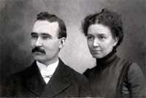
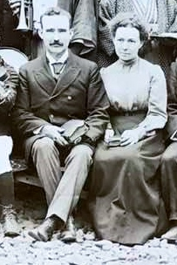
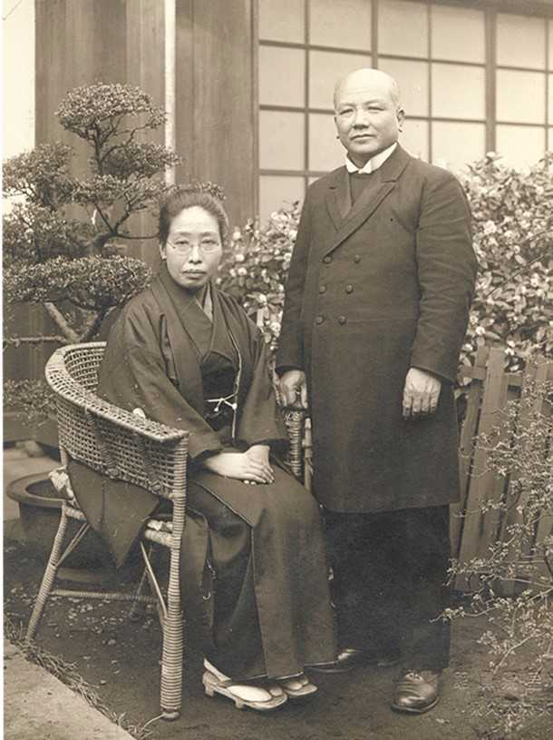
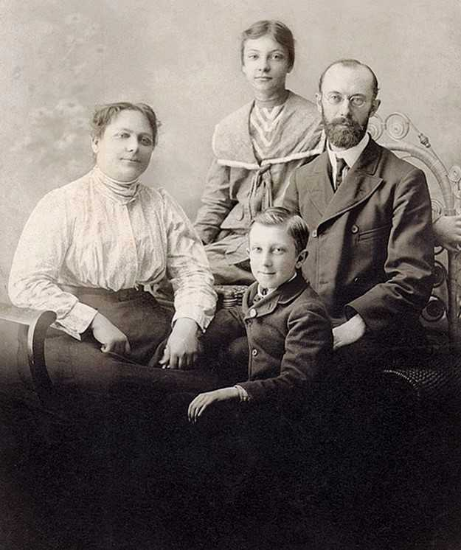
考門夫婦 Charles_Cowman
Tokyo-1902
中田重治 Juji_Nakada_and_Wife
歐內斯特·基爾伯恩
Ernest Kilbourne and Family
Notes:
遠東傳教會(Oriental Missionary Society)
1901年，美國傳教士考門夫婦（(Charles Cowman， Mrs.Charles E.Cowman)
與日本牧師中田重治（Juji Nakada） 合作成立於日本東京。
1902年，歐內斯特·基爾伯恩（Ernest Kilbourne）和家人一起去日本，加入工作。主要活動範圍為中國，韓國與日本。
Greenwood, IN
國際宣教會前身(One Mission Society；簡稱 OMS)

Slide 7

https://onemissionsociety.org/our-story
Notes:
遠東傳教會(Oriental Missionary Society)
1901年，美國傳教士考門夫婦（(Charles Cowman， Mrs.Charles E.Cowman)
與日本牧師中田重治（Juji Nakada） 合作成立於日本東京。
1902年，歐內斯特·基爾伯恩（Ernest Kilbourne）和家人一起去日本，加入工作。主要活動範圍為中國，韓國與日本。
Greenwood, IN
國際宣教會前身(One Mission Society；簡稱 OMS)
https://onemissionsociety.org/our-story

Slide 8
考門夫婦小傳
1. 一個轉機：
如果祂醫治，我要從此事奉祂。
2. 有何益處
一條河，用它的流水滋潤灌溉它的流域，對河流有何益處？
3. 日本，韩国，中国的遠東宣教, 25年之久。
4. 1919 開始六年病痛
5. 一張中國地圖
Notes:
考門夫婦小傳
查理·考门在幼年时期, 他与双亲在好客的“伯德家庄”房子过夜. 少年时期, 他常在“伯德家庄”漫步, 结识了他的终身伴侣考门夫人(丽蒂), 两个家庭的亲密友谊更为浓郁, 少年的时光似诗似梦, 两人的爱情在春风之中享受甘露的滋润. 结婚6年之后, 他们的生命才经历了灵性的大转机, 由平淡而趋入丰盛.
1. 一個轉機：(1894年初, 两人参加了卫理公会的奋兴会, 考门夫人病危)
「那時我常常記得一件事：有一次我的愛妻病危，因為我謙卑禱告，神救活了她的性命，當時我向神許願，如果祂醫治，我要從此事奉祂。如今，還沒有償還此願，怎麼辦呢？我不敢抬頭。妻邀我和她一同站到講臺前，表明心願。我囁嚅幾字：『今晚不要』而拒絕了她。這一聲拒絕讓我自己痛心異常，因為我們向來相親相愛，相敬如賓，以前我從沒有如此決絕地對她說話過。其實，神知道我願為她赴湯蹈火，在所不辭。當時，她立即離開座位，走到講臺前，和新歸主的人們一同站成一排。當沒有她在身邊，我感到極其孤單，彷彿我們中間，將要永遠隔著一道深淵。我真是心痛如絞。但是我腦海中，同時又浮起了電報局，和其他關聯的事：我的地位、我未來的事業等。兀自經過一場激烈的掙扎之後，我的心終於獲得和平。我真得走出座位，走到基督赦罪的十字架前。我再次成為祂的兒女，流浪者已回到他父親的家。我的心頭滿溢喜樂，全是平安，我渴想對世界說：『耶穌已救了我。』霎時時光倒流，如同回到幸福的新婚日子，因為我現在可以走在我所愛的人身旁，攜手回天家。」
2. 有何益處
他們夫婦二人熱忱地獻上自己、犧牲的精神，終於引起了很多的驚異，有一次有一個朋友問他：「做一個完全的基督徒，對你們有何益處？」考門夫人回答說：「一條河，用它的流水滋潤灌溉它的流域，對河流有何益處？一朵玫瑰花，把芬芳的氣息，散佈給花的周圍，對玫瑰花有何益處？麥子長熟成穗，餵養千百萬饑餓的人，對麥子有何益處？過一個有意義的生活，就是得到一千倍的利益。這或許是要度最艱苦的生活，但那種生活，是無法在討價還價的生活景況中找到的。」
3. 遠東宣教
1901年2月1日, 考门夫妇凭着单纯的信心与爱人类的热诚, 在没有任何差会、没有后援会、没有基金的情况下, 前往日本, 开始了25年之久的远东宣道事业.
一九○五年，再日本開始逐家佈道運動，派送福音單張給六千萬日本人，並建立了一六○個教會。
一九一八年此運動延伸到韓國，同年十一月已遍及半個韓國。
在计划开始更庞大的中国逐家布道运动以前, 他们回到美国, 费时6个月到处旅行演讲, 宣传, 呼吁美国差遣更多的宣道士到远东去.
4. 六年病痛
正當他們從俄亥俄州要到密西根去的路上，考門先生忽感心臟劇痛，立即下車延醫。醫生要他馬上停止工作，考門在十分不得已的情形下，回到加州休養。但心臟病愈來愈厲害，沒想到一病六年，從此不再復起。對一個殷勤、活潑的人，這是一個何等大的改變？從喧嚷繁華中退隱到孤寂的病房，從榮耀輝煌的工作，到完全撇棄這一切。加上病魔纏身呻吟床第，不知何日可以戰勝試煉，讓玫瑰花香再度瀰漫。六年之間，沒有一夜是一覺直到天亮的。考門夫人隨侍在側，陪伴郎君煎熬，渡過漫長黑夜，這種苦難真難以形容。
5. 一張中國地圖
在这样一个容易变得以自我中心的患病环境中，他们仍然没有忘记当时陷在昏天暗地内战中的中国。当他们在日本工作时，考门先生曾到过中国。在这次考察旅行中，他进到中国内地，这次旅行使他对中国有了更深的认识，他对中国及中国人的爱也越来越深，时刻计划着如何能将上帝的爱传入中国。
他自知有生之日再也看不到他所深愛的中國了，為了滿足心靈中對中國的思念，他在書房的牆壁上，掛著一張中國地圖，這地圖也掛在他心中，他逐省、逐城、逐區，為中國人禱告，幾個鐘頭不停地為中國千百萬人禱告，他常對考門夫人說：「我們必定『不要讓上帝休息』，直到全日本發出公義之日頭的光輝，可憐荒蕪的韓國，從汙穢罪惡中站起來，還要等到中國大陸，有成千得寶血救贖，身穿白衣的人。」他不僅禱告，也口述書信給他的同伴，鼓勵他們快快傳福音到中國。

Slide 9
考門夫婦小傳
6.「荒漠甘泉」的誕生。 1920年首次出版
主在飓风的眼里向他的孩子微笑
“你们要记念他奇妙的作为和他的奇事, 并他口中的判语”(诗105:5).
以賽亞書35：6
在曠野必有水發出；在沙漠必有河湧流
Notes:
6. 「荒漠甘泉」的誕生
无可否认, 如此的痛哭和打击是难以承受的. 可是, 也唯有从苦难中磨出来的经验, 才具有震撼人心的力量. 考门夫人在经历苦难之后, 开始提笔写作, 这些作品受到广泛的欢迎, 所以她决定把这些材料编辑成书, 这本书就是今日闻名遐尔的
《荒漠甘泉》(Streams in the Desert).[1] 她在此书自序中说: “我和丈夫本来在日本、韩国做差传(宣道)工作多年, 但是丈夫的身体受不住气候与工作的压力, 健康日衰, 不得已返国休养, 与病魔奋斗达6年之久, 在这期间饱受撒但的引诱, 多次想退缩、跌倒, 但每到紧要关头, 主总是给我一本书、一纸福音单张或几句经文, 得到正是我们需要的信息, 因而从获亮光, 恢复信心.” 她也见证说: “有天, 我们在海滨散步, 心里在想‘主已忘记恩待我们’, 这时风把一张小纸条吹到我们脚畔, 拾起一看, 上面说: “主在飓风的眼里向他的孩子微笑.’ 我们对他的慈爱因此有了新的认识.”
考门夫人在Zondervan出版的《荒漠甘泉》序言中写道: “在信心的道路上, 我们学习到主的意念不是我们的意念, 主的道路也不是我们的道路. 无论是在物质或圣灵的领域, 极大的压力意味着极大的能力. 虽然环境可能领我们进入死阴之处, 但它未必是个悲剧 — 因为我们若信靠主, 耐性的等候, 这就让主有机会他的大能. “你们要记念他奇妙的作为和他的奇事, 并他口中的判语”(诗105:5). “在旷野必有水发出, 在沙漠必有河涌流”(赛35:6).

Slide 10
考門夫婦小傳
7.寂寞旷野的伟人
考门夫人说: “神若要赐夜半歌声, 他必须先造黑夜.”
她要記下這一切，只有一個原因：「要叫一些離群獨居，關在病房中，或在荒漠中的親愛宣教士，聽到凱旋奇妙音調的回音，並且也好藉著它，學習發現在沙漠上湧流的溪水。」
8. 主说: ‘这事出于我’. 在你忙碌的日子, 我不能引起你的注意力来; 我要你学习一些更深的功课. 事奉不是体贴自己的热心, 乃是遵行我的旨意. 在最冷僻的地方, 用祷告事奉我.”
Notes:
7.
这种“在飓风眼里看到上帝微笑”的经验实在太重要了, 所以纵然苦难如排山倒海而来, 但却没有使这一对信心的勇士失败倒下. 考门夫人说: “神若要赐夜半歌声, 他必须先造黑夜.”
有一次，經過一陣非常的疼痛之後，查理考門對坐在他身邊的人說：「神在夜間給我歌聲，我在病房的孤寂中，發現了美妙的音樂。」考門夫人了解他離開所愛的工作，付出的代價有多少，但她認為他在這充滿痛苦的六年當中，生活最深沈，最得勝。她說：「他（考門先生）是偉大的公務員；他在聽眾面前是偉大的演說家；他在宣教工場上是偉大的宣教士，但當他被關在寂寞的曠野中，與神獨處時，最是偉大。」她要記下這一切，只有一個原因：「要叫一些離群獨居，關在病房中，或在荒漠中的親愛宣教士，聽到凱旋奇妙音調的回音，並且也好藉著它，學習發現在沙漠上湧流的溪水。」
晓得考门夫妇所遭遇的苦难, 我们就了解为何考门夫人在《荒漠甘泉》2月1日的信息中写道主说: “我的孩子, 今天我有一个信息传给你; 好叫你上面的黑云消散, 前面的岖路变平. 这个信息很短, 只有五个字… 就是‘这事出于我’(This thing is from me, 王上12:24). … ‘我看你为宝、为尊’(赛43:4), 所以我特别喜欢训练你. … 你是不是整夜忧愁呢? ‘这事出于我’. 我是忧患之子, 常经忧患, 深知怎样担当忧患的. … 你是不是渴望为我做些伟大的工作, 结果反倒卧病在床呢? ‘这事出于我’. 在你忙碌的日子, 我不能引起你的注意力来; 我要你学习一些更深的功课. 事奉不是体贴自己的热心, 乃是遵行我的旨意. 我有许多顶心腹的仆人, 都是关在最冷僻的地方, 用祷告事奉我.” 此言实乃考门夫妇的经验之言.
考門先生離世之後，考門夫人立刻擔負起考門先生未完成的工作，次年她就在上海建了一座佔地三英畝的漂亮房子，在禮拜堂的房角石上刻著這樣的句子：「考門紀念聖經訓練學院」。考門夫人辛勞地在遠東工作，終於不支倒地，當時醫生斷定已是完全絕望，沒想到考門夫人回到英國後，仍然馬不停奔走各地策劃一切，務期為遠東、為中國而獻上一切。
『上帝在颶風的眼裡向祂的孩子微笑』
「神若要賜夜半歌聲，祂必須先造黑夜。」

Slide 11
《荒漠甘泉》1月3日
“我要量着在我面前群畜和孩子的力量慢慢的前行。”（创三十三章十四节）
这真是一幅惟妙惟肖的图画，描写着雅各对群畜和孩子的慈心！他不愿意他们赶走一天的路程。他不愿意照粗人以扫的心去催促他们。他乃是量着他们的力量慢慢地领他们前行。他知道他的儿女们年幼娇嫩，牛羊正在乳养的时候。他知道他们一天能行多少路；他考虑了然后他安排他们的行程。而且这条旷野的路程，以前他也曾走过；何处崎岖、何处凶险、何处炎热、何处寒冷，他都经历过。所以他对他们说：“我要慢慢地领你们前行。”“因为这条路你们向来没有走过。”（书三章四节）
前面的路程我们也向来没有走过，可是主耶稣曾走过。我们的前途真是茫然无所知，可是主都经过。这一程使我们心慌意乱，那一程使我们筋疲力尽，另一程使我们乾渴得舌贴牙床，又一程使我们喘不过气来－其实以前主都尝过、走过。
经上说：“耶稣因走路困乏。”（约四章六节）众水冲淹他，却不能息灭他的爱情。他所经历的苦难使他成为最好的牧者。“他知道我们的本体，思念我们不过是尘土。”（诗一百零三篇十四节）
Notes:
經句爲依據，
创三十三章十四节
約書亞記三章四节
結合其他神學著作中的引用，並結合夫妻二人的「見證」，對《聖經》中某些經文展開了非常深入的闡釋。教導人們如何通過閱讀聖經，明白神的話語，開展靈修生活。
“我要量着在我面前群畜和孩子的力量慢慢的前行。”（创三十三章十四节）
这真是一幅惟妙惟肖的图画，描写着雅各对群畜和孩子的慈心！他不愿意他们赶走一天的路程。他不愿意照粗人以扫的心去催促他们。他乃是量着他们的力量慢慢地领他们前行。他知道他的儿女们年幼娇嫩，牛羊正在乳养的时候。他知道他们一天能行多少路；他考虑了然后他安排他们的行程。而且这条旷野的路程，以前他也曾走过；何处崎岖、何处凶险、何处炎热、何处寒冷，他都经历过。所以他对他们说：“我要慢慢地领你们前行。”“因为这条路你们向来没有走过。”（书三章四节）
前面的路程我们也向来没有走过，可是主耶稣曾走过。我们的前途真是茫然无所知，可是主都经过。这一程使我们心慌意乱，那一程使我们筋疲力尽，另一程使我们乾渴得舌贴牙床，又一程使我们喘不过气来－其实以前主都尝过、走过。
经上说：“耶稣因走路困乏。”（约四章六节）众水冲淹他，却不能息灭他的爱情。他所经历的苦难使他成为最好的牧者。“他知道我们的本体，思念我们不过是尘土。”（诗一百零三篇十四节）
他每时每刻体恤我们；不让我们走一步过于我们力量的路。前面一程虽然有些难行，但是尽可放心；因为他不是加力量使我们得以安然过去，定是吩咐我们突然止步。——海弗格尔（France Ridley Havergal）

Slide 12
荒漠甘泉 7/7 佳音電台 Pebble Beach， Pescadero， CA
“他使我成为磨亮的箭。”（赛49章2节）
Notes:
荒漠甘泉 7/7
https://www.youtube.com/watch?v=LTIyQrvRsDI
“他使我成为磨亮的箭。”（赛49章2节，直译）
在美国加里福尼亚州派司开特罗地方，有一个着名的“卵石滩。”滩上的石子时时受着海滨大浪的冲击，有时被残酷大浪卷去抛掷，有时被抛在尖锐的峭壁上受到擦磨。它们日夜受着这样的磨练，得到怎样的结果呢？
全世界的游客蜂拥着到那里去采集圆滑美丽的石子，采集了回去，将它们谨谨慎慎地安置在陈列室中，装饰在客室的壁板上。
但是你如果到冲破海浪的峭壁尖顶去看，或者到风雨侵蚀不到的凹处去找，你能够看见大量从来没有人去搜寻的卵石。
为什么这些卵石总没有人来采集呢？唯一的原因就是因为它们没有经过海浪的冲击擦磨，它们平静的生活使它们变得又粗糙，又丑陋。啊，原来光泽是由苦难磨出来的！
神知道我们配做哪种器皿，他就将我们磨成哪种器皿。他知道我们要去担任的是哪种工作，他就照我们所需要的磨练我们，给我们相当的准备，我们只要完全信靠他就是了。
荒漠甘泉0707
https://www.youtube.com/watch?v=LTIyQrvRsDI

Slide 13
荒漠甘泉0718
“耶和华的眼目遍察全地。”（代下16章9节）
Notes:
https://www.youtube.com/watch?v=Vq-c-X6hZmo
荒漠甘泉0718
“耶和华的眼目遍察全地。”（代下16章9节）
亲爱的，神正在寻找一个人——一个肯全心倾向他的人，一个肯完全顺服他的人。神切望在这个人身上动一件重要的工程——他要重用祝福这个人，比以前灵界上一切的伟人更甚；因为这世代的钟已经瞄准在十一点上了。
莫勒在九十岁那年，对一班教师和工人所发表的一篇演说里面，有一段讲到他自己的见证说：“我是在一八二五年十一月里得救的，但是一直到四年以后，七月里才完全顺服。那时候，爱钱财的心没有了，爱都市的心没有了，爱地位的心没有了，爱属世的娱乐的心也没有了。神，惟有神，是我所爱的。我在他里面找到了一切，所以我不再需要其他的东西了。感谢神，靠着他的恩典，这倾向一直存留到今天，使我终身得成一个快乐的人——一个极其快乐的人；这倾向也叫我只爱慕属天的事物。现在，我亲爱的弟兄们啊，让我诚诚恳恳地问你们一句话，你们有没有完全顺服神呢？你们所做的是不是还有这件或者那件没有顾到神的心呢？我以前只读一点点圣经，我宁愿多读些别的书籍；但是自从那时候起，神的话对于我便成了说不尽的福乐，我能够从心坎中发出喊声来说，神真可爱极了。弟兄们啊，你们不要自满自足，我真希望在你们心的最深处也能够喊叫说，神真可爱极了！”

Slide 14
《荒漠甘泉》1月1日
亲爱的读者，今天我们站在一个新的境界上，前途茫然。摆在我们面前的是一个新年，等待我们经过。谁也不能预知在将来的路程中有什么遭遇，什么变迁，什么需要。可是在这里有一段从父神那里来的信息， 最能安慰我们，最能激励我们：
“耶和华你神…眷顾…从岁首到年终，耶和华你神的眼目时常看顾那地。”
我们所有的接济都可仰赖于神。他那里有不干的活泉，永流的江河。他那里有恩典的誓约。如果他作我们供给的源头，就什么都不能使我们失望。没有热，没有草，能叫那道“使神的城欢喜。”(诗四十六篇四节) 的河干涸。
我们要得的那地乃是有山有谷之地。不是一片光滑的平原。若是我们前面的生活只是平而又光，何等乏味! 我们需要山和谷。山使雨水汇集谷中，使地肥沃多结果子。山对于我们的生命也是这样。山一般的难处原是催赶我们到施恩座前去得有福的甘霖的；我们所厌烦的山境，反使我们得福。多少人因为厌烦山谷的辛苦，贪恋平地的舒服，因此受风霜的摧残，倒毙在山下的平地，埋葬在黄金色的沙中。神的山是他子民的保障!
Notes:
《荒漠甘泉》1月1日
“你们要过去得为业的那地，乃是有山，有谷，雨水滋润之地。是耶和华你神所眷顾的，从岁首到年终，耶和华你神的眼目时常看顾那地。”(申十一章十一至十二节)
亲爱的读者，今天我们站在一个新的境界上，前途茫然。摆在我们面前的是一个新年，等待我们经过。谁也不能预知在将来的路程中有什么遭遇，什么变迁，什么需要。可是在这里有一段从父神那里来的信息， 最能安慰我们，最能激励我们：
“耶和华你神…眷顾…从岁首到年终，耶和华你神的眼目时常看顾那地。”
我们所有的接济都可仰赖于神。他那里有不干的活泉，永流的江河。他那里有恩典的誓约。如果他作我们供给的源头，就什么都不能使我们失望。没有热，没有草，能叫那道“使神的城欢喜。”(诗四十六篇四节) 的河干涸。
我们要得的那地乃是有山有谷之地。不是一片光滑的平原。若是我们前面的生活只是平而又光，何等乏味! 我们需要山和谷。山使雨水汇集谷中，使地肥沃多结果子。山对于我们的生命也是这样。山一般的难处原是催赶我们到施恩座前去得有福的甘霖的；我们所厌烦的山境，反使我们得福。多少人因为厌烦山谷的辛苦，贪恋平地的舒服，因此受风霜的摧残，倒毙在山下的平地，埋葬在黄金色的沙中。神的山是他子民的保障!
我们不能说前面没有损失，忧虑，试炼。我们只能信靠。父神必从今日起伸出他大能的手来扶持我们走当走的路程。所以我们的新年是一个快乐，有福的新年！——选

Slide 15
《荒漠甘泉》12月31日
“到如今耶和华都帮助我们。”（撒上7章12节）
“到如今”三个字，指着以往——以往二十年、以往七十年，“耶和华都帮助我们！”无论在贫乏中、在丰裕中；在疾病中、在健康中；在家、在外；在陆地、在海洋；在光荣中、在羞辱中；在疑难中、在欢乐中；在试炼中、在胜利中；在祷告中、在试探中——“耶和华都帮助我们！”
现在让我们来看我们自己年来所走的道路——上面铺张着的是神的怜悯，两旁直立着的是神的慈爱和信实。
“到如今”三个字，也指着将来。因为当我们写“到如今”这三个字的时候，我们的人生还没结束；前面还有很远的道路要走。前面还有更多的试炼、更多的胜利；更多的祷告、更多的答应；更多的跋涉、更多的力量；更多的战争、更多的凯旋；然后才有疾病、老年、死亡。
求主给我们天上的亮光，叫我们的眼睛能看见“到如今”三个字里面的荣耀的盼望。——司布真（C.H.Spurgeon）
“但愿颂赞、尊贵、荣耀、权势，都归给坐宝座的和羔羊，直到永永远远。”（启5：13）
Notes:
陳昆華弟兄，“當走的路甚遠” 列王紀上19
《荒漠甘泉》12月31日
“到如今耶和华都帮助我们。”（撒上7章12节）
“到如今”三个字，指着以往——以往二十年、以往七十年，“耶和华都帮助我们！”无论在贫乏中、在丰裕中；在疾病中、在健康中；在家、在外；在陆地、在海洋；在光荣中、在羞辱中；在疑难中、在欢乐中；在试炼中、在胜利中；在祷告中、在试探中——“耶和华都帮助我们！”
我们有时看见一条两旁有树的大道，非常欣赏——从这一头往那一头望去，有绿的景色，看了非常爽快；一株一株的树，正像殿中一根一根柱子。现在让我们来看我们自己年来所走的道路——上面铺张着的是神的怜悯，两旁直立着的是神的慈爱和信实。啊，你看了快乐不快乐呢？
树上岂没有小鸟在唱歌么？有，并且有许多，它们都在唱“到如今”所领受的恩典和怜悯。
“到如今”三个字，也指着将来。因为当我们写“到如今”这三个字的时候，我们的人生还没结束；前面还有很远的道路要走。前面还有更多的试炼、更多的胜利；更多的祷告、更多的答应；更多的跋涉、更多的力量；更多的战争、更多的凯旋；然后才有疾病、老年、死亡。
就这样完了？不！还有许多哩——带着主的形像复活、坐宝座、弹金琴、唱新歌、发赞美、穿白衣、享永生…哦，信徒啊，振起你的精神来，用感激的心来唱“以便以谢”罢！（“以便以谢”即到如今耶和华都帮助我们的意思。参撒上7章12节。）
求主给我们天上的亮光，叫我们的眼睛能看见“到如今”三个字里面的荣耀的盼望。——司布真（C.H.Spurgeon）
阿爾卑斯山的牧童，有一个美丽的习惯：他们每天傍晚分别之前，互相对唱一首“再见歌”。他们一面走，一面唱，“到如今耶和华都帮助我们。让我们赞美他的名！”然后互相行一个再见礼，唱道：“再见 、再见！”
但愿我们在黑暗的旅程中，也这样互相呼唤、互相激励。“哈利路亚，赞美主！”我们真需要这口号来破这沉闷的空气！让我们高唱：“但愿颂赞、尊贵、荣耀、权势，都归给坐宝座的和羔羊，直到永永远远。”（启5：13）
“又说，哈利路亚！”（启19章3节）——选

Slide 16

Notes:
https://cread.jd.com/read/startRead.action?bookId=30072770&readType=1

Slide 17
《黑门山路》Mountain Trailways for Youth 一月三日
忘记背后努力面前的。腓立比书第三章第十三节
我们总是拥有新的一天，而且永不间断。假如我们每天都过得充实美好，整个一年就是充实美好的。假如我们每天敷衍苟且，未来的一年也将一无所成。每一天都是一页新的白纸，只要每一页都认真去写，这一年就会是完美的。
新年的祈祷
主啊，请给我洁净而崭新的一年，帮助我使每一页都保持纯洁。在白纸上只写良善的思想，不让污秽的墨渍玷污了它。让我不要因不良的思想言语或行为，损毁这洁白、纯净、美丽的扉页。让我知道：每当我需要你的帮助，你就在我的身边。
只要责任呼召我，我就将快乐暂搁一旁，去完成你的使命，愿你的旨意成全。让我常聆听你那称许的慈声和静默的导引。亲爱的主，引导我走在平安的道路中但是如果你的道路是在山崖上，虽然崎岖难行、荒凉阴郁愿我能对你说：“主，我在这里。”
Notes:
https://cread.jd.com/read/startRead.action?bookId=30072770&readType=1

Slide 18
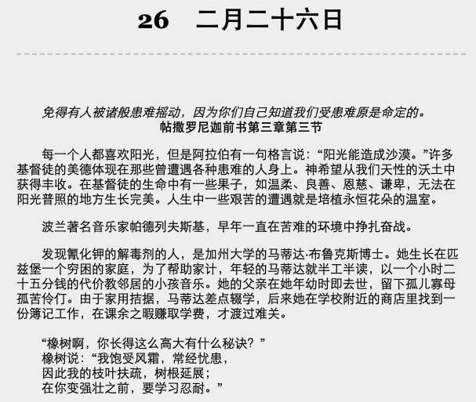
Notes:
https://cread.jd.com/read/startRead.action?bookId=30072770&readType=1
《黑门山路》Mountain Trailways for Youth
經句，感受，見證，引用
“枝叶茂盛、疏密有致”
在你變強壯之前，要學習忍耐。

